Slide 1
L’ expérience de l’ université d’ Huddersfield utilisant Intota v1
Amy Devenney – Acquisitions manager
a.devenney@hud.ac.uk

Slide 2
Contenu papier
Contexte
Changement dans le comportement de l'utilisateur et les collections des bibliothèques
Problèmes avec les SIGB
Contexte d’ Intota
Deux études de cas
PDA
Intota Foundation

Slide 3
Réglage de la scène Huddersfield
Huddersfield est situé dans le nord de l’Angleterre pres de Leeds et Manchester.
Le population est 162,949

Slide 4
Réglage de la scène University of Huddersfield
Université de taille moyenne dans le Nord de l'Angleterre
24,000 étudiants
Son objectif est de devenir une institution de recherche reconnu internationalement

Slide 5
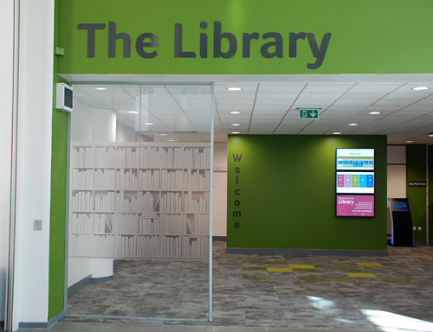
Réglage de la scène University Library

Slide 6
Réglage de la scène Horizon
Par SirsiDynix
Pris en 1995
Conçu autour tâche départementale par exemple acquisitions, la circulation
Récemment mis à jour

Slide 7
Le nombre total des etudiants unique emprunt le livres imprimé par an

Slide 8
Nombre moyen du livres imprimé empruntés par etudiant par an

Slide 9
Pourcentage des étudiants utilisant le livre électonique à Huddersfield

Slide 10
Nombre moyen de ouverture de session du livre électonique par étudiant et par an

Slide 11
Nombre du livres imprimés et livres électronique à Huddersfield

Slide 12
Pourcentage du livres imprimés et livres électronique

Slide 13
Pourcentage de la revues imprimés et revues électronique

Slide 14
Problèmes avec Horizon
Il est incapable de gerer l’ information de gestion pour resources électronique
L’ OPAC etait incapable de fournir un accès aux resources électronique
L’ OPAC etait incapable de chercher les resources électronique

Slide 15
Summon
Pris en 2008
Fournit un guichet unique
Facile utiliser - pareil à Google

Slide 16
Intota
En 2012 Intota était annoncé
Apparu par Serials Solutions (maintenant Proquest)
Impressionné avec produits précédents
Bonne relation de travail

Slide 17
Intota
Publié incrémentielle:
Intota Assessment Novembre 2013
Intota Foundation Août 2014
Intota Fulfilment été 2016

Slide 18
Intota Foundation - PDA
Problèmes avec Horizon
Prenant remplir tout les formats MARC c. 2 semaines
Intensive du personnel
il était incapable de tenir tout les formats MARC et cessé de travailler

Slide 19
Intota Foundation - PDA
Mais PDA est un moyen reconnu et populaire pour developer la collection.
Les utilisateurs aiment PDA
Huddersfield a engagé 25% du budget chaque année à PDA
Donc nous necessitons un système qui peut copier

Slide 20
Intota Foundation - PDA
Peut copier avec tout les titres
Mises à jour quotidennes automatiques de nos exploitations
Les titres sont précis
Un gain de temps du personnel

Slide 21
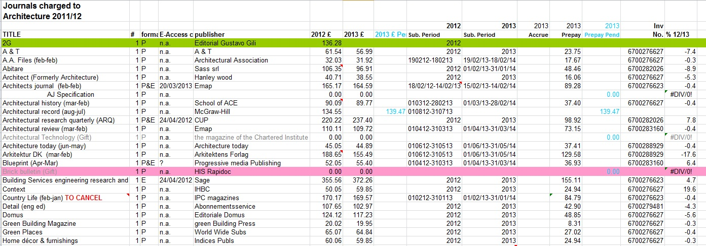
Intota Foundation – la gestion des abonnements précédemment
Par un feuille de calcul (Microsoft Excel)

Slide 22
Intota Foundation – la gestion des abonnements précédemment
La propriété individuelle
Difficulté à extraire les informations nécessaires
erreur
La duplication du travail
Manque d'information financière précise en temps réel
Manque de chance pour le développement
Le recours à la conscience personnelle

Slide 23
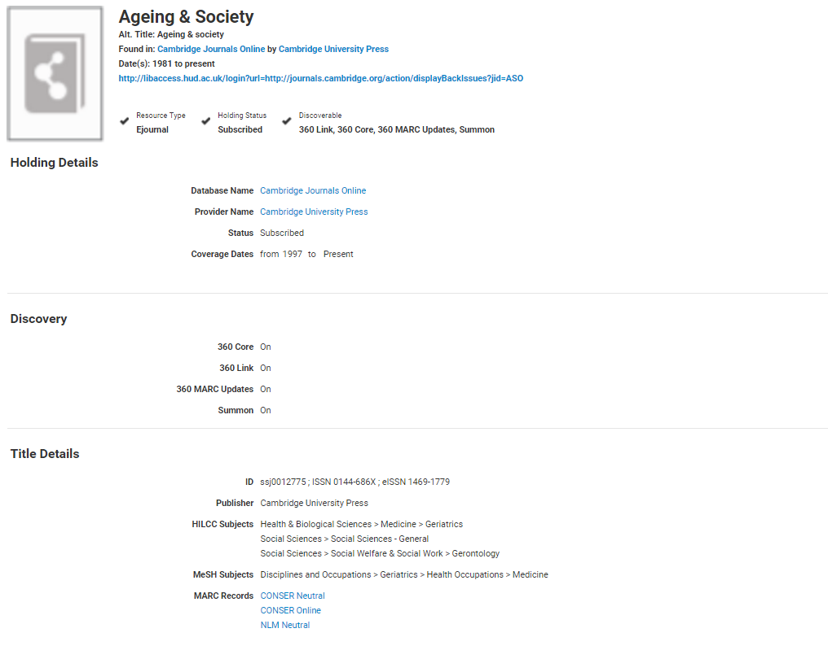
Intota Foundation – la gestion des abonnements maintenant

Slide 24
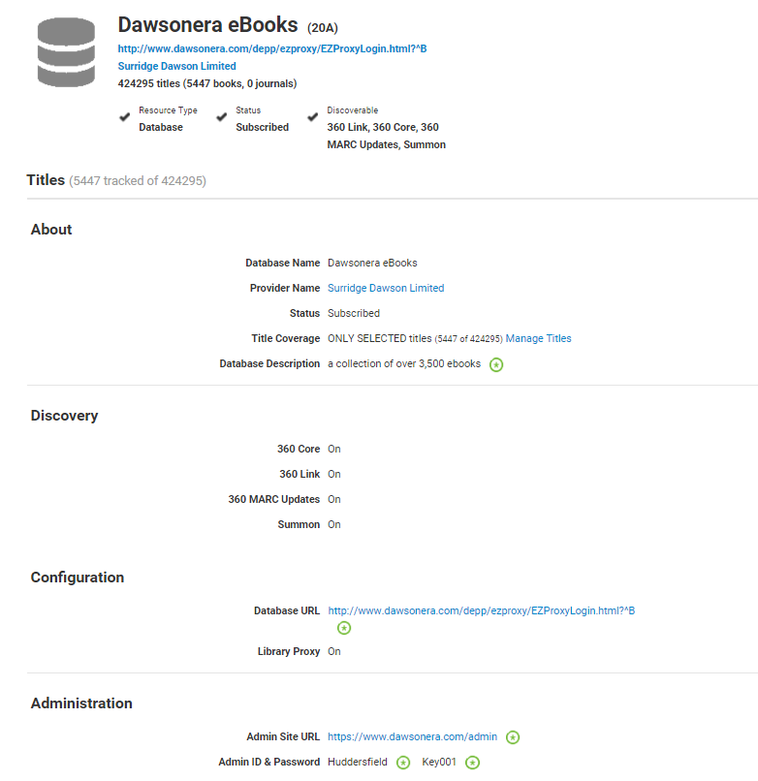
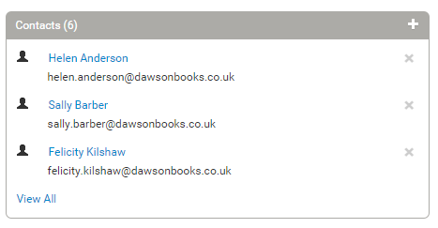
Intota Foundation – la gestion des abonnements maintenant

Slide 25
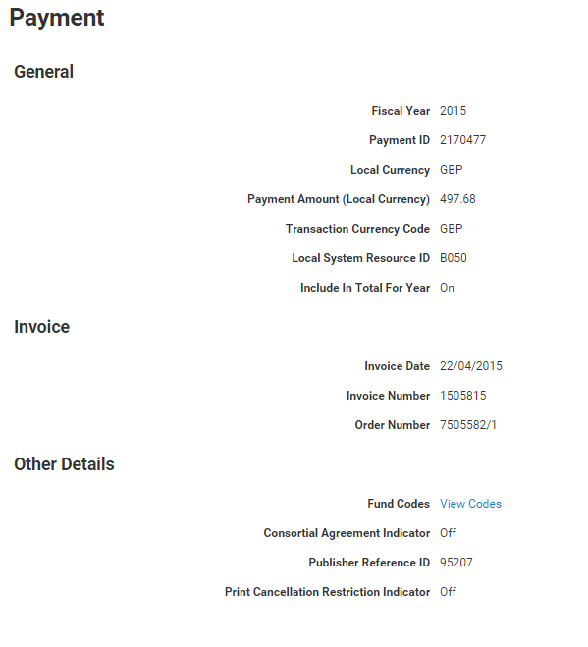
Intota Foundation – la gestion des abonnements maintenant

Slide 26
Intota Foundation – avantages
Normalisation
Une responsabilité partagée
L'information financière exacte
Opportunité pour le développement dans le futur
Diminution du risque d'erreur
Facilité de génération de rapports
Le temps du personnel accrue

Slide 27
Fondation Intota - problèmes rencontrés
Summon: temps pour mettre à jour 5-9 jours
Les retards dans les articles ajoutés à la base de connaissances
Incohérences dans les étalages dans les dossiers internes

